Slide 1
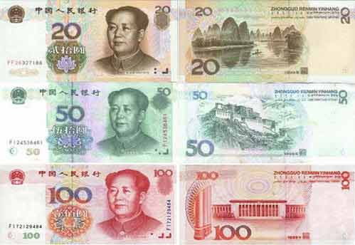
第一课 学会理财和消费
第一节 聚焦货币

Slide 2
★学习目标要求
1、知识目标:识记商品的含义,货币的本质、职能。
2、能力目标:培养学生学会透过现象看本质的能力。从具体材料入手,引导学生在大量感性认识的基础上,总结出货币产生的必然性、货币的本质,实现对货币的科学认识。
3、情感、态度、价值观目标:通过本课的学习,使学生认识货币在经济生活中的作用, 树立正确的金钱观。
★ 教学重点
理解货币的本质及其基本职能、纸币。
★教学难点
货币的本质、纸币和货币的区别

Slide 3
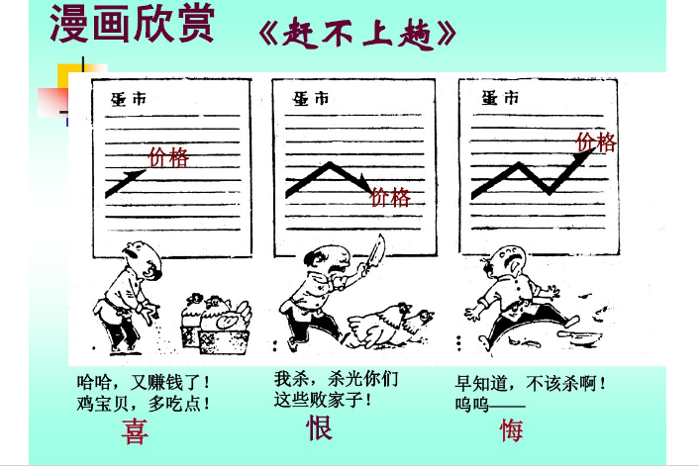

Slide 4
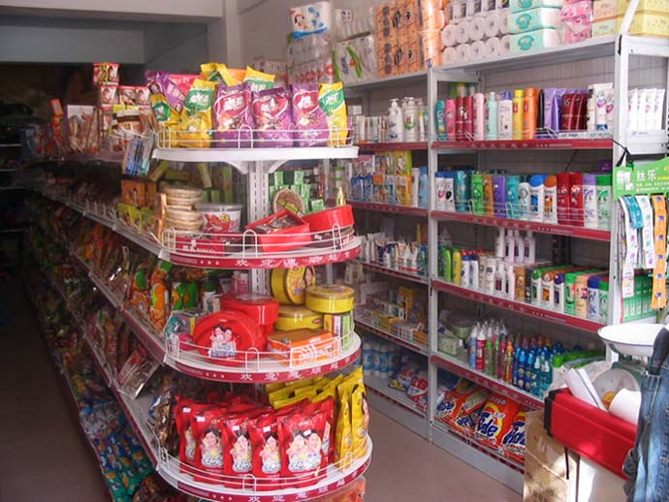
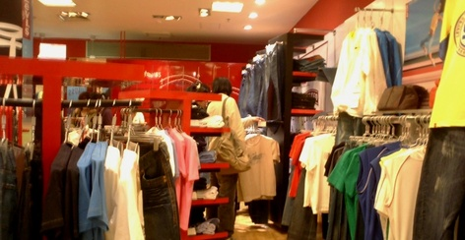
那么，货币究竟是什么？经历了怎样的演变过程呢？
现实生活中，我们拥有货币的主要目的是为了购买自己所需要的商品，因此，要解开货币的神秘面纱，就必须把货币放到商品交换过程中进行研究。

Slide 5
一、货币
1、货币的本质
（1）商品及其价值
商品：是指用来交换的劳动产品。
A.劳动产品只有用来交换才是商品。（价值）
B.必须是劳动产品，不是劳动产品不叫商品。使用价值）
商品必须是劳动产品，但劳动产品不一定是商品，只有用
于交换的劳动产品才是商品。

Slide 6
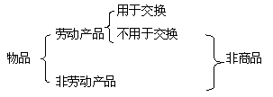
物品、劳动产品、商品的关系
商品
（泉水、空气）
举例生活中哪些是商品，哪些是非商品。

Slide 7
分析
1．判断下列是商品的有
超市里货架上待售的物品
你正在使用的笔
雪山上待售的氧气罐
母亲为你织的毛衣
全国人民为四川捐的救灾物资
太阳
空气
回收的啤酒瓶
朋友送的生日礼物

Slide 8

商品——
正在或等待
用于交换的劳动产品

Slide 9
（2）货币的产生与本质
一位美国人到非洲原始丛林旅游，看到水天一色，便想租用部落的独木舟泛游湖上。当他拿出美元去租船时，船的主人拒绝了，提出要用象牙交换。这位美国人于是来到另外一个有象牙的部落用美元购买象牙，不料又遭到拒绝，主人提出要用纱布交换。于是他又来到一个有纱布的部落，用美元购买纱布，不想也遭到拒绝，主人提出用针来交换。他猛然想起帽子上别了几根针，于是他用针换回了纱布，又用纱布换回了象牙。当他拿着象牙来找船主时，船主已经回家了。这位美国人十分沮丧。

Slide 10
思考：
1.在故事中，象牙、纱布、针这几种东西的共同点是什么？
2.号称“世界货币”的美元为什么在非洲的原始部落里却“寸步难行”？
3.如果你打算在这个不接受美元的原始部落开发旅游业，你认为首先要解决什么问题？
都是商品
物物交换，不需要美元

Slide 11
现代社会，我们用货币购买商品，看上去，商品和货币就像一对孪生兄弟。那商品和货币是不是同时产生的呢？
产生：货币的产生比商品晚的多，是商品交换发展到一定阶段的产物。

Slide 12
货币是商品发展到一定阶段的产物
第一阶段：
偶然的物物交换
第二阶段：
扩大的物物交换
第三阶段：
一般等价物为媒介的交换
第四阶段：
以货币为媒介的商品交换

Slide 13



第一阶段：偶然的物物交换
出现在原始社会末期，前提是交换双方都需要对方的商品。
等 价 物
能够表现其他商品价值大小的商品

Slide 14



第二阶段：扩大的物物交换

Slide 15
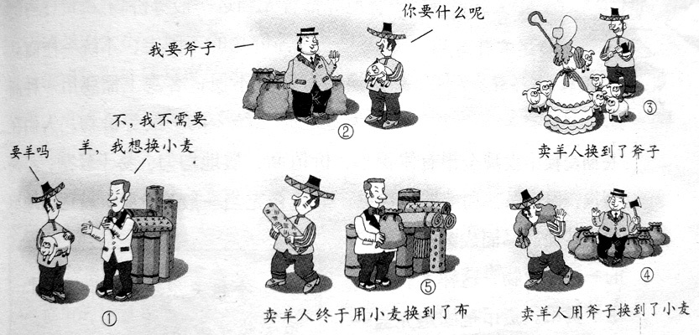
扩大的交换中会出现的困难

Slide 16
第三阶段：
一般等价物为媒介的交换
一般等价物
从其他商品中分离出来，可以直接和其它一切商品相交换并表现其它一切商品价值的商品。

Slide 17
一般等价物的出现使商品交换经过两步就 可实现
自己的商品 一般等价物 需要的商品

Slide 18

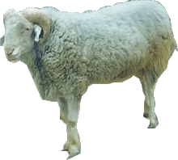
历史上充当过一般等价物的商品：羊、贝壳等。
思考：列举几个与商品交换有关的用“贝”字作偏旁的汉字。
说一说：用“贝壳”“羊”充当一般等价物有什么不足之处？
赚 赔 财 购 贩 账
贝壳：易破碎
羊：携带不方便、易死亡

Slide 19
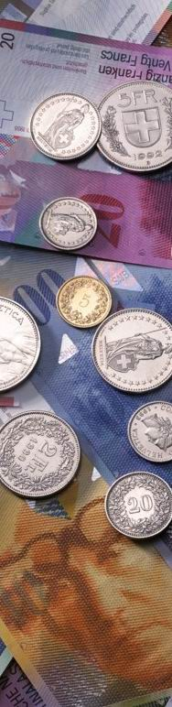
第四阶段：
以货币为媒介的商品交换
金银固定充当一般等价物

Slide 20
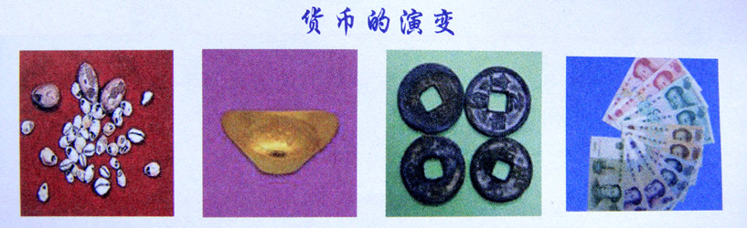

Slide 21
货币的本质
货币是从商品中分离出来，固定地充当一般等价物的商品。

Slide 22

货币的产生过程
请你总结
物物交换
商品——商品
出现
一般等价物
商品—一般等价物—商品
金银固定充当一般等价物
货币产生

Slide 23
（二）货币的职能：
货币的基本职能：价值尺度
流通手段
货币的其它职能：贮藏手段
支付手段
世界货币
货币一出现便具有的职能
从基本职能中派生出来的

Slide 24
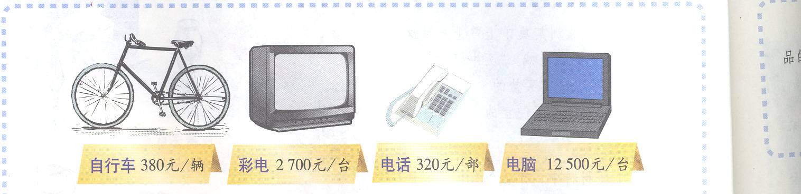
价值尺度：用以表现和衡量其他一切商品价值大小的职能。
注意：货币充当价值尺度职能时，不需要现实的货币，只需要观念上的货币。

Slide 25
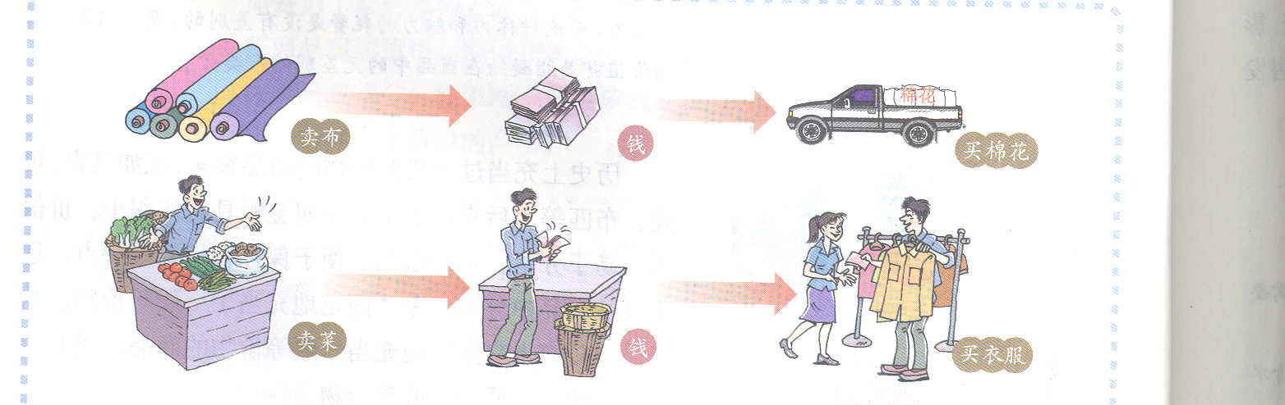
流通手段：货币充当商品交换媒介的职能。
流通手段
商品流通：以货币为媒介的商品交换。商品——货币——商品

Slide 26
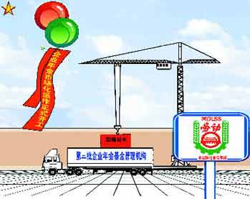

货币职能之三
贮藏手段
货币退出流通领域被持有者当作独立的价值形态和社会财富保存起来。

Slide 27
货币职能之四
支付手段
货币作为价值的独立形式进行单方面转移时所执行的职能。如支付工资、租金、清偿债务等。

Slide 28
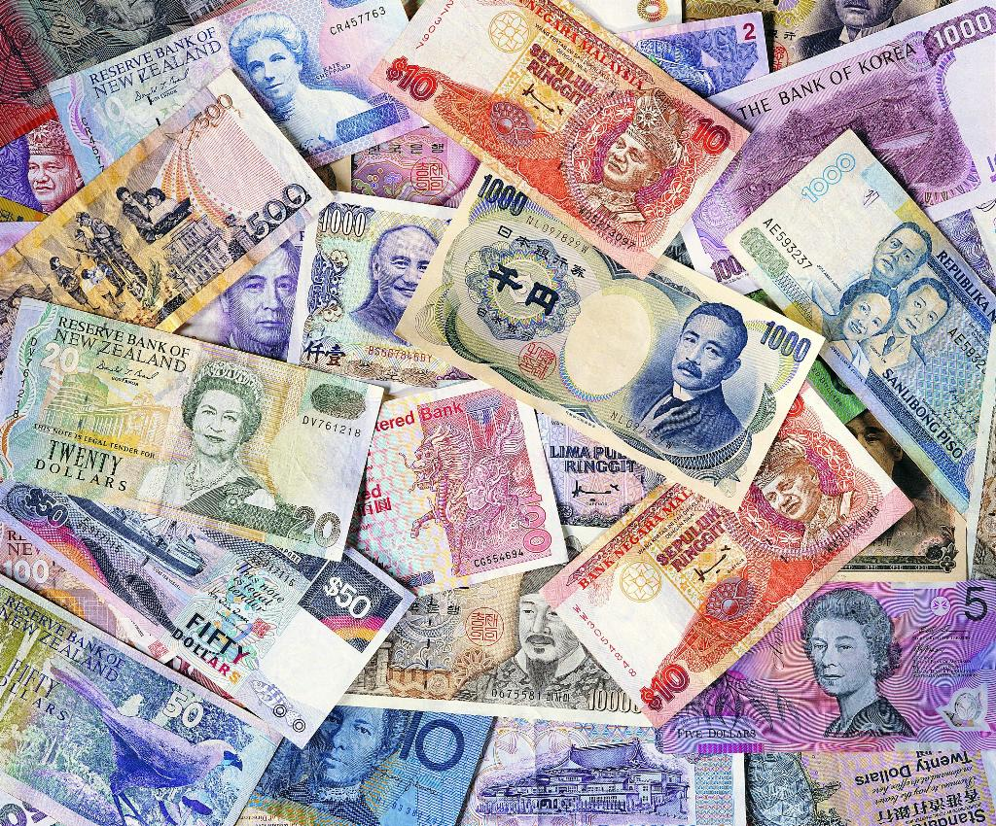

货币职能之五
世界货币
走出国门在世界上充当一般等价物。例如：在国外购买外国商品。

Slide 29
价值尺度
流通手段
1、基本职能
货币的五种职能
贮藏手段
支付手段
世界货币
2、其它职能

Slide 30
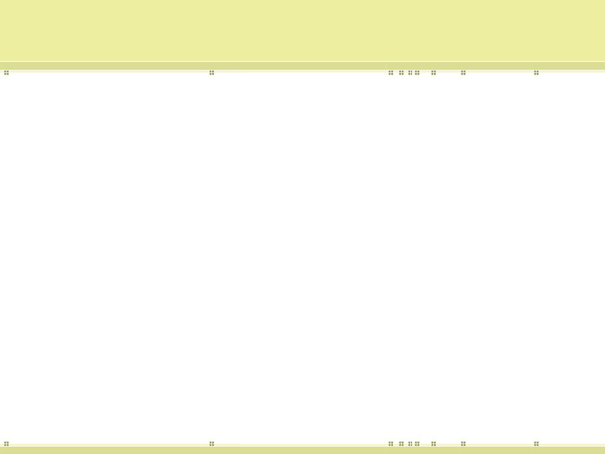
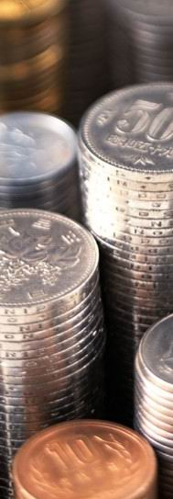

A、一件衣服标价100元
B、小王用5元钱买一支钢笔
C、老李家藏有祖传的两块金砖
D、世界银行向发展中国家贷款
F、企业财务人员向工人发放工资
（价值尺度）
（流通手段）
你理解货币的职能了吗？
（贮藏手段）
（世界货币）
（支付手段）

Slide 31
一台彩电标价3000元
张三在市场上用6元买一斤肉
李四到银行取回1万元存款的利息
小明的奶奶临终时把她藏有多年的10块银元留给了小明
《马关条约》规定清政府向日本赔偿军费2亿两白银
——价值尺度
——流通手段
——支付手段
——贮藏手段
——世界货币

Slide 32
三、货币的演变
（1）实物货币
实物货币：是以自然界存在的某种物品或人们生产的某种物品来充当的货币。
如：贝壳、布帛、牲畜、兽角、猎器等
（2）金属货币
金属货币：
以金、银、铜等金属为材料的货币被称为金属货币。
优点：
价值稳定、易于分割、便于储藏
金银是最重要的金属货币。

Slide 33
（3）信用货币
信用货币：
是以信用活动为基础产生的，能够发挥货币作用的信用工具。
优点：
防止贵金属的无形流失、制作交易成本低、比金属货币更易保管、携带和运输。
如：商业票据、纸币、银行券等
（4）电子货币
电子货币的含义：用电子计算机进行贮存、转帐、购买、支付的“无纸贸易”行为。如：银行卡等
特点：方便、安全、快捷、节约等

Slide 34
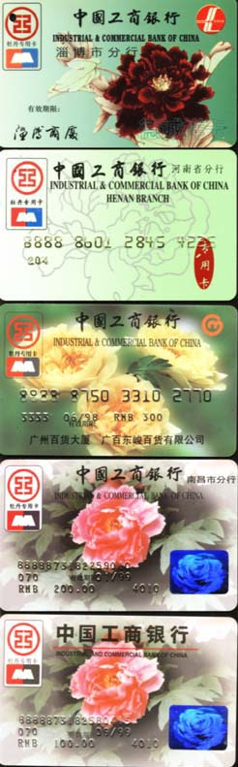
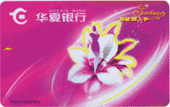
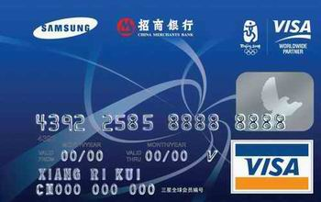
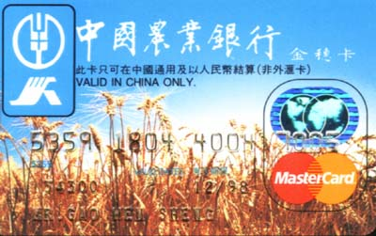
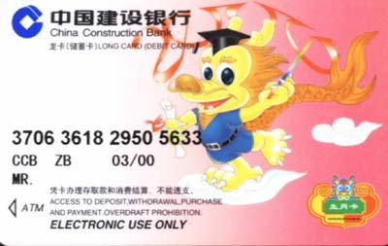
电子货币

Slide 35
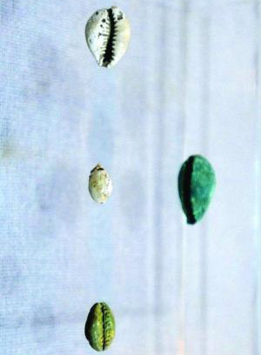
我国最早的货币贝币

Slide 36
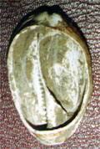

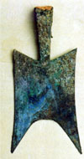
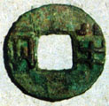
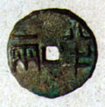

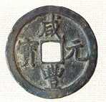
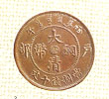


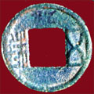
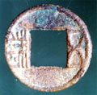
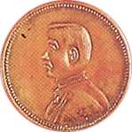
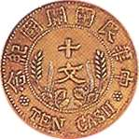
战国货币
贝币
春秋货币
开元通宝
咸丰元宝 大清铜币
民国
王莽币
曹魏五铢钱

Slide 37
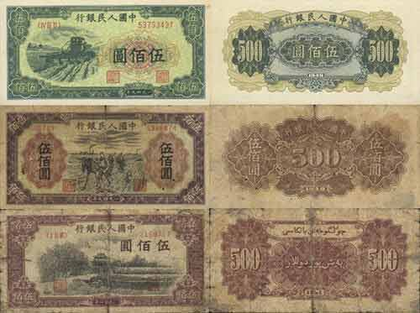
1948年12月1日第一套人民币（12枚）

Slide 38
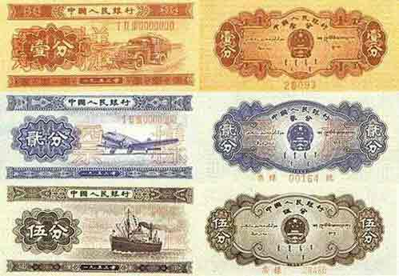
1955年3月1日第二套人民币（16枚）

Slide 39
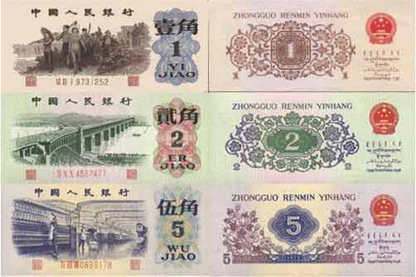
1962年4月20日第三套人民币（13枚）

Slide 40
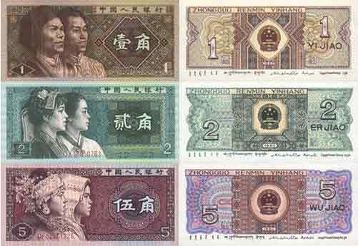
1987年4月27日第四套人民币（11枚）

Slide 41
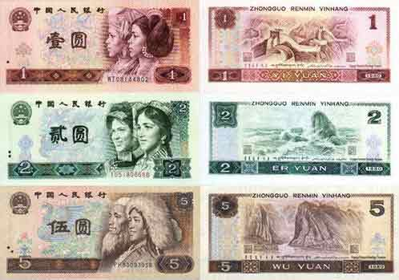
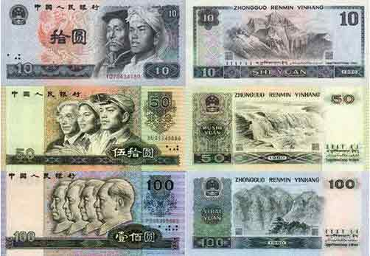

Slide 42
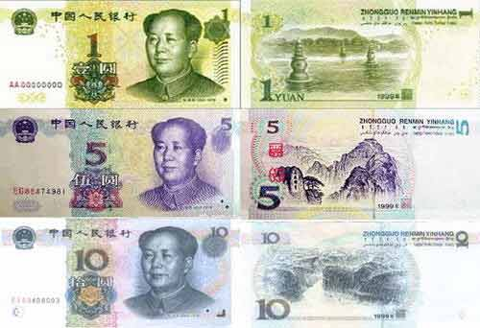
1999年10月1日第五套人民币（8枚）

Slide 43
二、信用工具
1、思考：信息技术的发展，又出现了新的流通工具，大家知道有哪些吗？
信用卡、借记卡、灵通卡等
2、思考：大家知道这些工具怎么使用，有什么好处、能给我们的生活带来什么吗?
这就需要我们学习“信用工具”这一框。

Slide 44
（1）支票
支票：是活期存款的支付凭证，是出票人委托银行等金融机构见票时无条件支付一定金额给受款人或者持票人的票据。
支票分为转帐支票和现金支票两种，转帐支票用于同城结算，付款单位开出支票后，收款单位凭此票到银行把这笔钱转入自己的帐户。现金支票由付款单位开出，收款人凭票到银行支取现金。

Slide 45
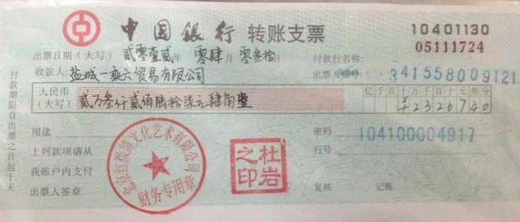

Slide 46
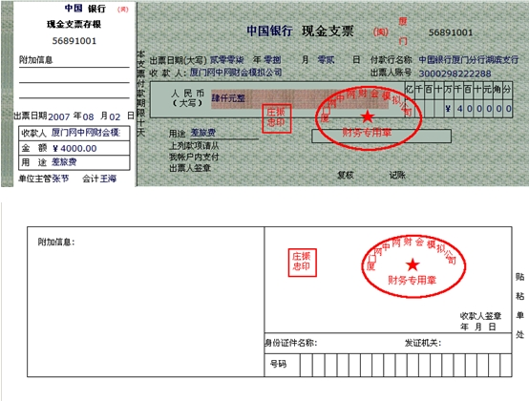
空头支票：是指支票持有人请求付款时，出票人在付款人处实有的可供合法支配的存款不足以支付票据金额的支票。

Slide 47
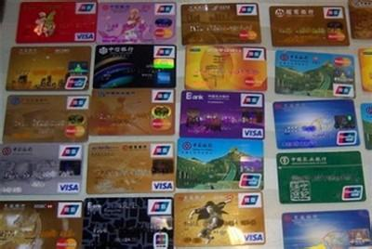
（2）信用卡
信用卡：由银行或信用卡公司依照用户的信用度与财力发给持卡人，持卡人持信用卡消费时无须支付现金，待账单日时再进行还款。
用途：直接消费、存取现金、转账结算、消费信用

Slide 48
1 信用卡的种类
贷记卡：是指银行发行的、并给予持卡人一定信用额度、持卡人可在信用额度内先消费后还款的信用卡。
准贷记卡：是指银行发行的。持卡人按要求交存一定金额的备用金，当备用金账户余额不足支付时，可在规定的信用额度内透支的准贷记卡。
而我们所说的信用卡，一般单指贷记卡。

Slide 49
2信用卡用途
信用卡是代替现金和支票使用的支付工具，具有直接消费、存取现金、转账结算、消费信用等功能。

Slide 50
3 信用卡的特点
①信用卡是集金融业务与电脑技术于一体的高科技产物；
②信用卡能减少现金货币的流通，提供结算服务，方便购物消费；
③信用卡能增强安全感，简化收款手续，节约社会劳动力；
④信用卡能促进商品销售，刺激社会需求。

Slide 51
随堂练习
1、 下列说法正确的是 （ ）
A． 有了商品就有了货币 B． 先有商品后有货币
C． 先有货币后有商品 D． 商品货币同时存在，同时产生
答案：B
2、 货币的本质是（ ）
A．一种商品 B．纸币
C．一般等价物 D．流通手段
答案：C

Slide 52
3、 某商店一件上衣标价150元，货币在这里执行的职能是 （ ）
A．价值尺度 B．流通手段
C．贮藏手段 D．支付手段
答案：A
  4、广东今日集团以1200万元重金聘请洋顾问——专门从事企业管理、咨询的麦肯锡跨国公司，为其制定发展战略。1200万元在这里是执行货币的（ ）职能。
A、流通手段职能 B、价值尺度职能
C、贮藏手段职能 D、支付手段职能
答案：D

Slide 53
5、《市场报》发布致富信息称：农民若种丰收2号西瓜，中秋节至国庆节即可上市，时逢西瓜短缺空档，商品价格较高，市场售价可达0.9元/公斤左右。据此回答：
0.9元货币在上述材料中行使的是货币的______职能。
A。支付手段 B。贮藏手段
C。流通手段 D。价值尺度
D

Slide 54
6、货币产生后商品交换表现为商品流通，用公式表示就是“商品—货币—商品”，这一公式表明，在商品流通条件下
A。买和卖两种行为是同时进行的
B。货币是商品交换的工具和手段
C。商品价值的大小是由货币来衡量的
D。商品价值的货币表现形式是价格
BCD

Slide 55
p5讨论：
马克思说：“金银天然不是货币，但货币
天然是金银。”谈谈你对这句话的理解。
拓疑所思

Slide 56
(1)“金银天然不是货币”意思是说金银天生并不是货币。因为金银最初出现在市场上也只是一般的普遍商品，只是当商品交换发展到一定历史阶段，当一般等价物都集中到金银上，由金银固定地充当一般等价物时，才是货币。并不是一来到世界就成为货币的。
(2)货币天然是金银，金银天生就具备了充当货币的优良特点。这是由金银的自然属性决定的，金银具有体积小，价值大；容易分割，质量均匀；不会腐烂，久藏不坏等优点

Slide 57
你是如何看待货币的？它到底是众善之门还是万恶之源？
（1）通过学习，我们了解到，货币并不神秘，并非金银天生具有某种魔力，它只不过是商品交换发展到一定阶段的产物。货币既不是众善之门，也不是万恶之源。（金钱不是万能的）
（2）在商品经济社会，货币依然是财富的象征，人们的生产生活都离不开货币。人们对待货币的态度应该是“君子爱财，取之有道，用之有益，用之有度”。
P4页
讨 论

